Slide 1
ПРОЕКТ
«В КРУГУ ДРУЗЕЙ»
ОРГАНИЗАЦИЯ РАБОТЫ С ДЕТЬМИ С ОВЗ
В УСЛОВИЯХ ДОПОЛНИТЕЛЬНОГО ОБРАЗОВАНИЯ
Харисова Айгуль Ильдусовна
МБОУ ДО «Дом детства и юношества»
Мамадышского муниципального района Республики Татарстан

Slide 2
ЦЕЛЬ ПРОЕКТА: Социальная адаптация детей с ОВЗ и детей-инвалидов посредством включения в разнообразные виды деятельности.
ЗАДАЧИ:
- обеспечить охват детей-инвалидов, детей с ОВЗ качественным и доступным дополнительным образованием в соответствии с их психофизическими возможностями;
- предоставить возможность для реализации творческого потенциала детей с ОВЗ в общественной жизни в условиях учреждения дополнительного образования;
- создание оптимальных условий для выявления выраженных способностей к определенным видам творчества, склонностей и интересов к определенным видам труда.

Slide 3
РЕАЛИЗАЦИЯ ПРОЕКТА
ТВОРЧЕСКИЕ МАСТЕРСКИЕ
(ДЕТИ)
(ДЕТИ+РОДИТЕЛИ)
ИНДИВИДУАЛЬНЫЕ
И ГРУППОВЫЕ ЗАНЯТИЯ
ВСТРЕЧИ С ИНТЕРЕСНЫМИ ЛЮДЬМИ
ТРЕНИНГОВЫЕ ЗАНЯТИЯ
КУЛЬТУРНЫЕ МЕРОПРИЯТИЯ

Slide 4
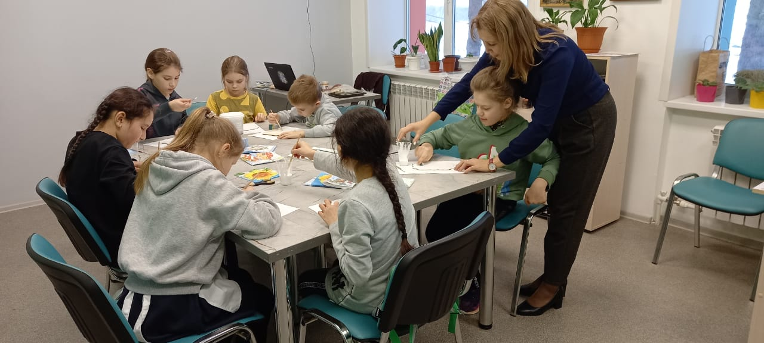
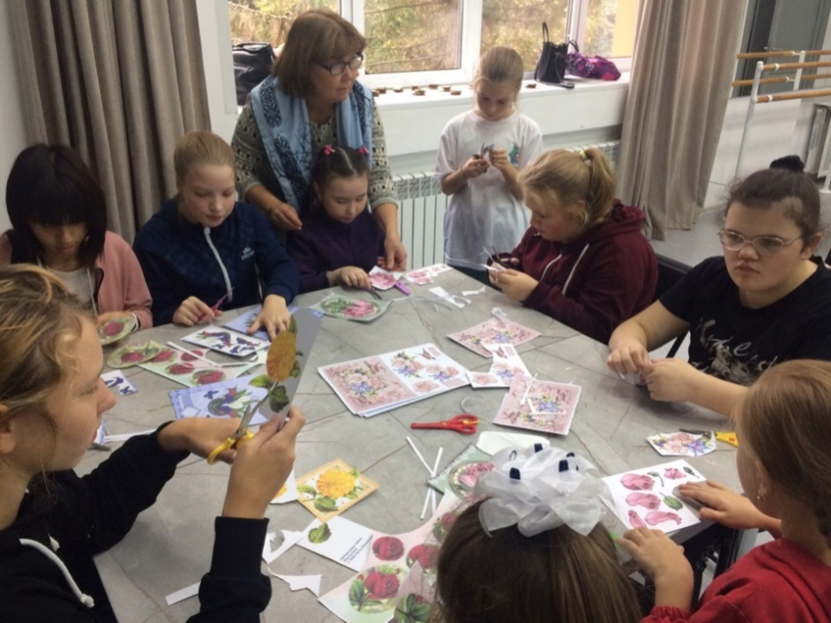
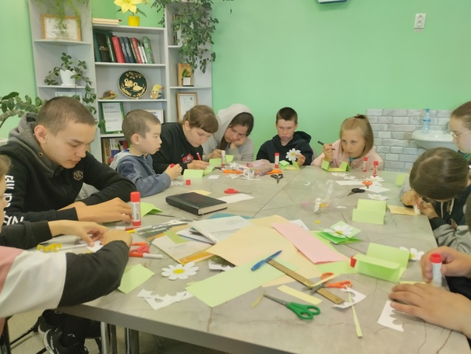
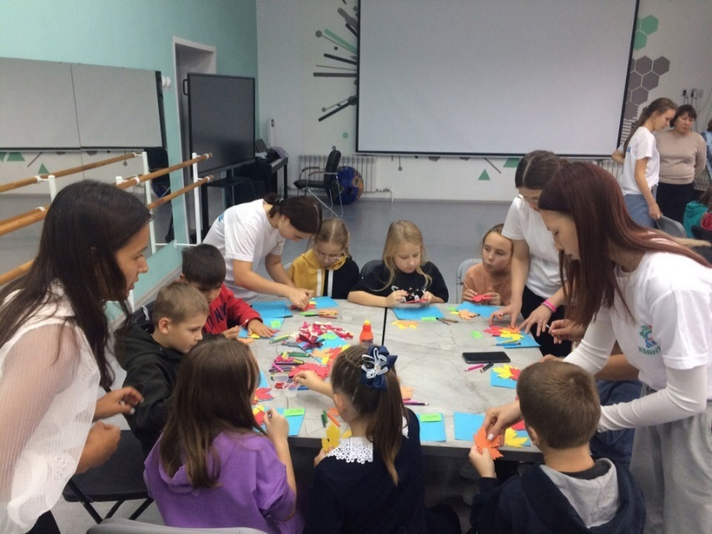
ЗАНЯТИЯ ПО ДЕКОРАТИВНО -ПРИКЛАДНОМУ ТВОРЧЕСТВУ

Slide 5
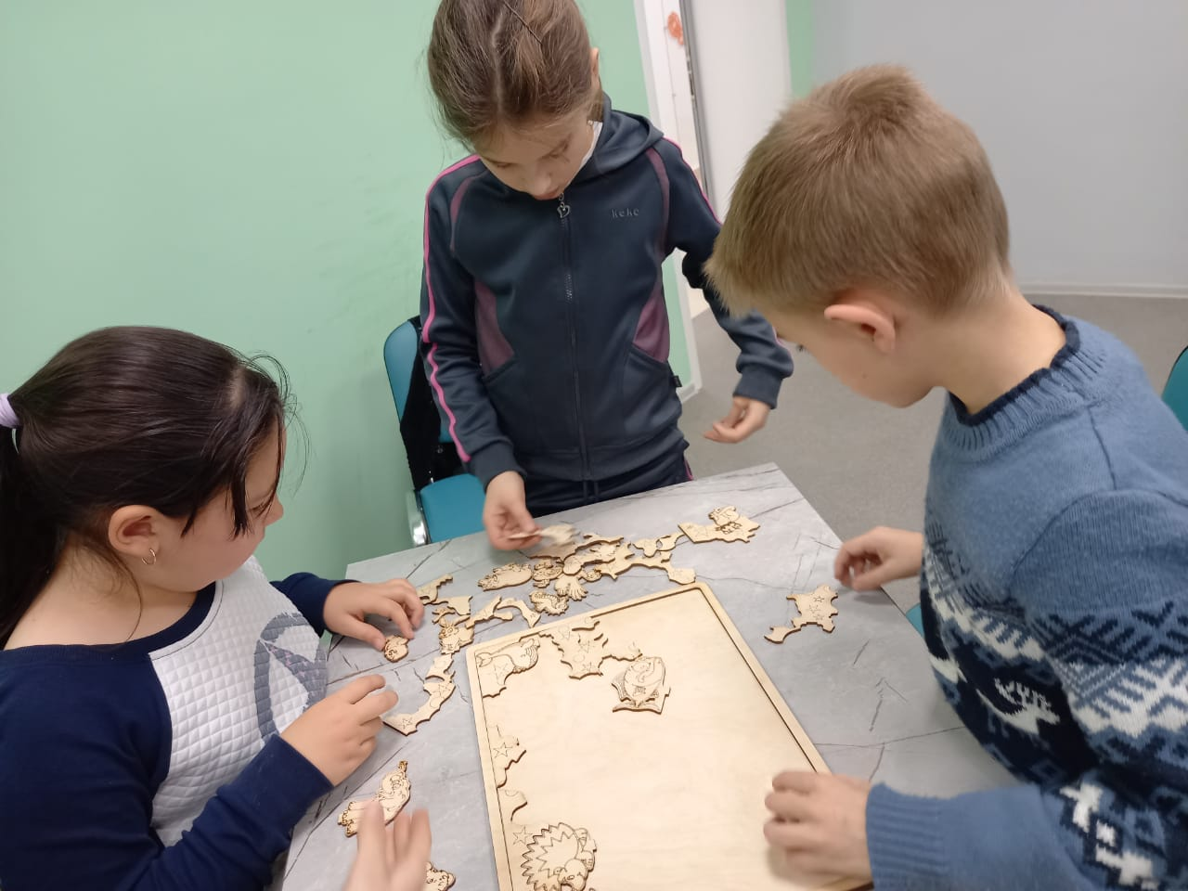
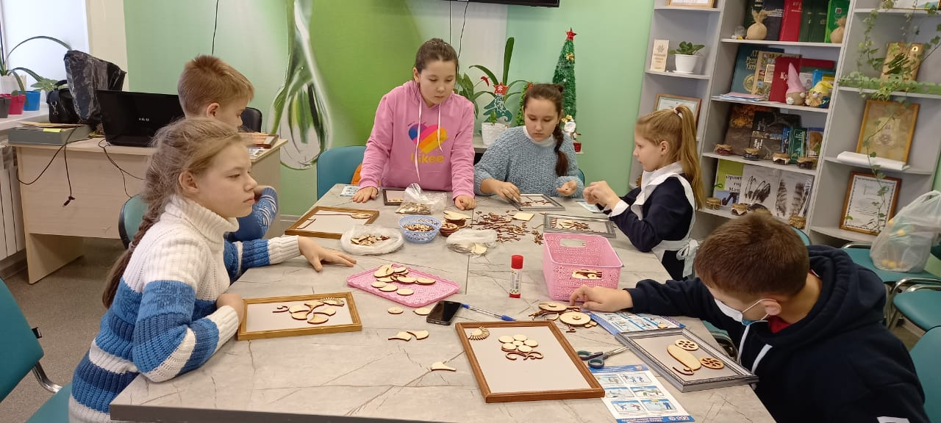
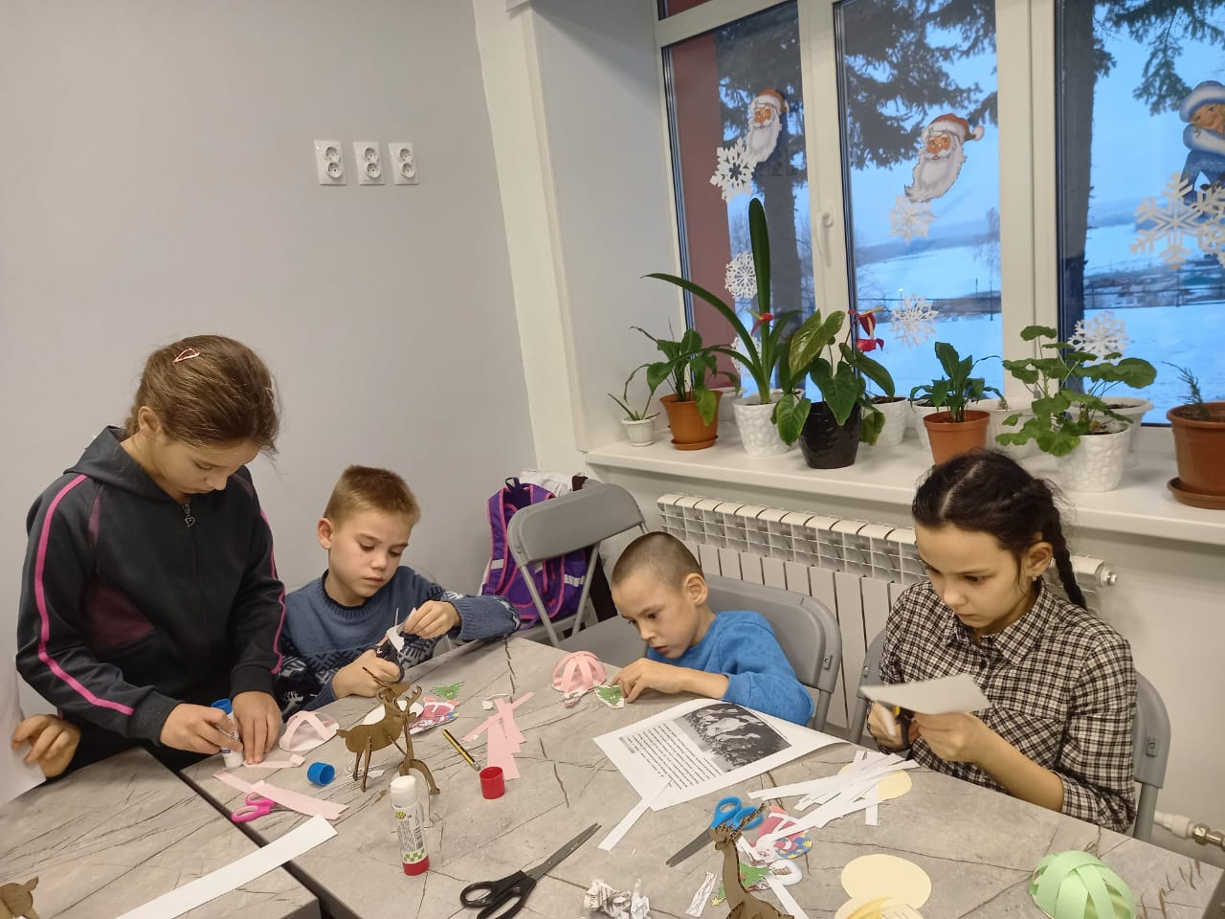
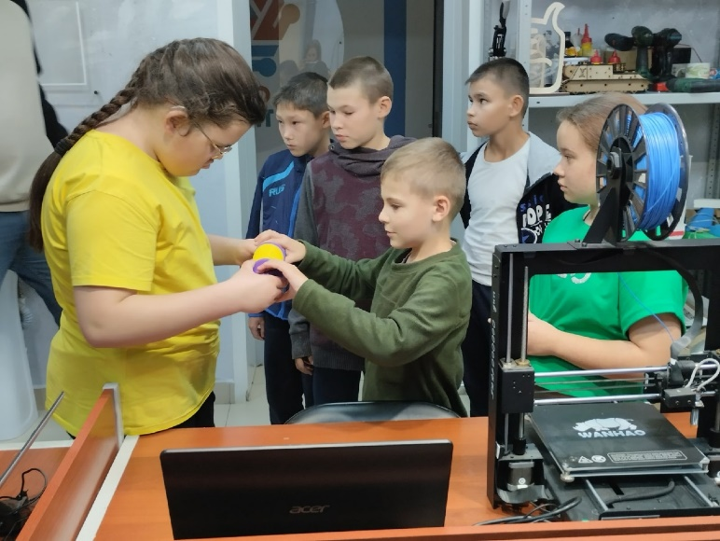
ЗАНЯТИЯ ПО ТЕХНИЧЕСКОМУ ТВОРЧЕСТВУ

Slide 6
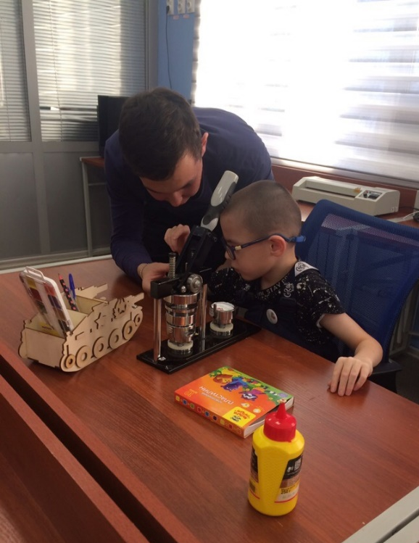
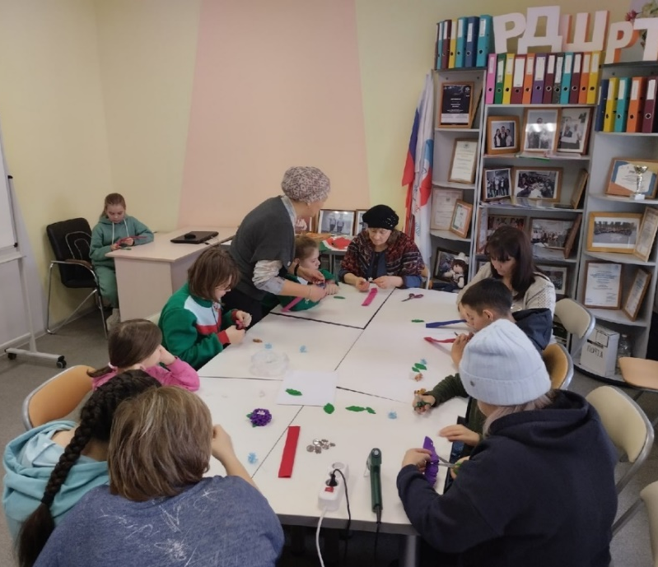
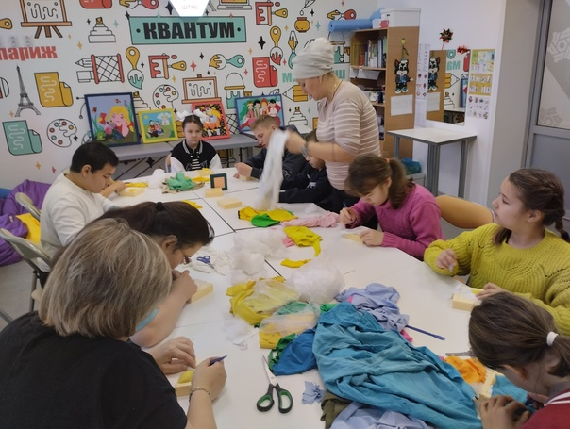
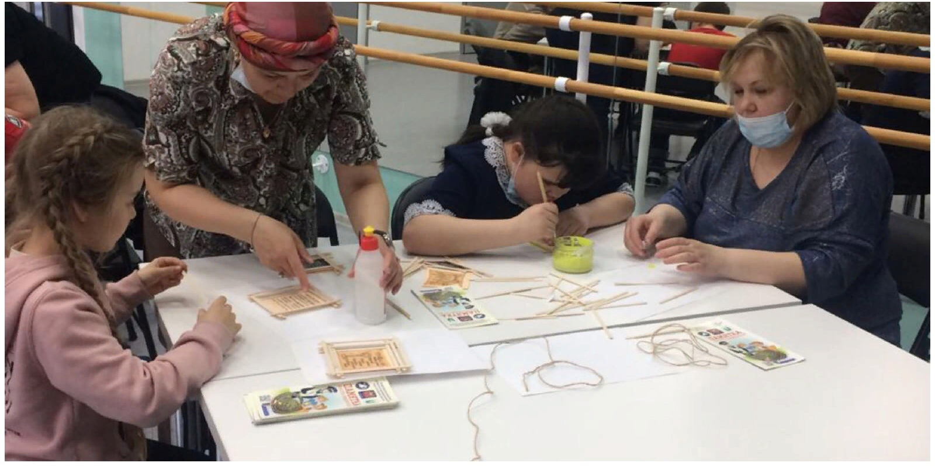
ТВОРЧЕСКИЕ МАСТЕРСКИЕ
РОДИТЕЛИ+ДЕТИ

Slide 7
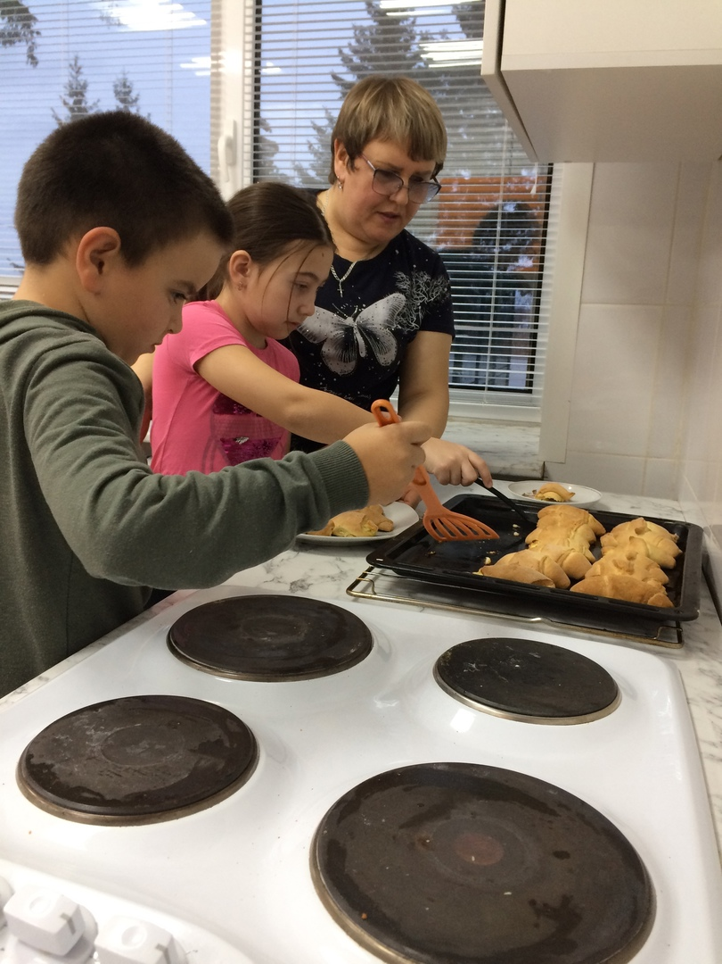
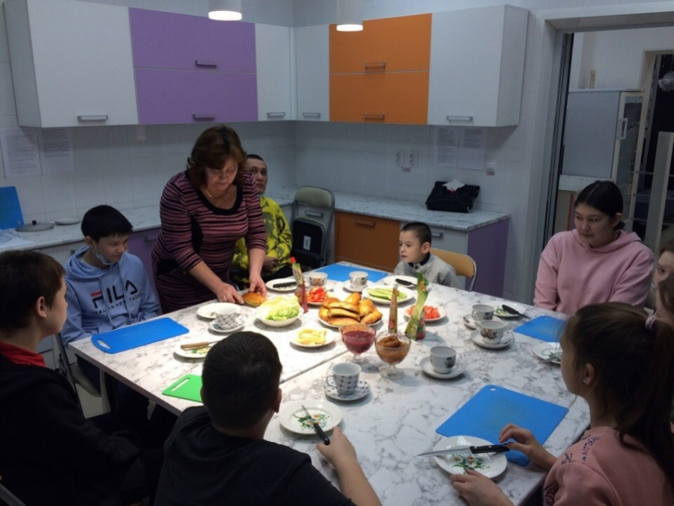
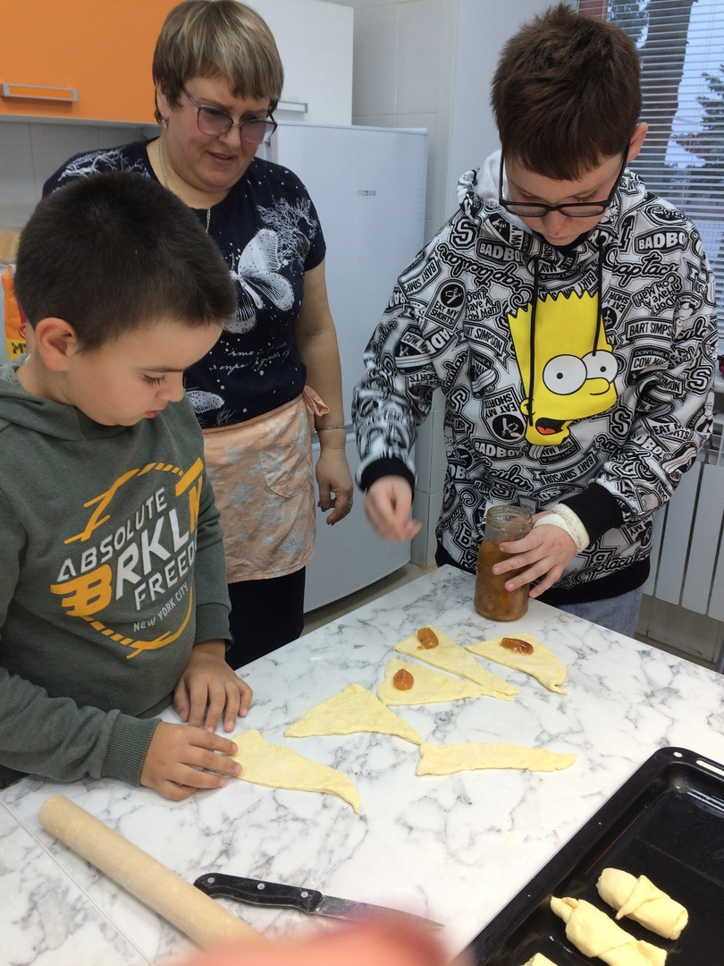
КУЛИНАРНЫЕ МАСТЕРСКИЕ

Slide 8
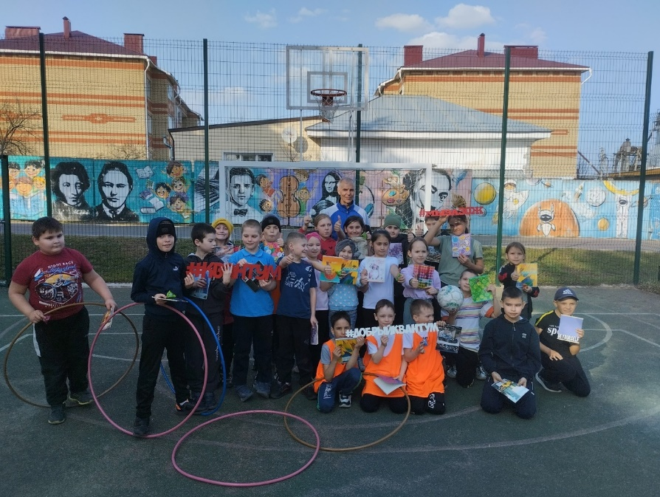
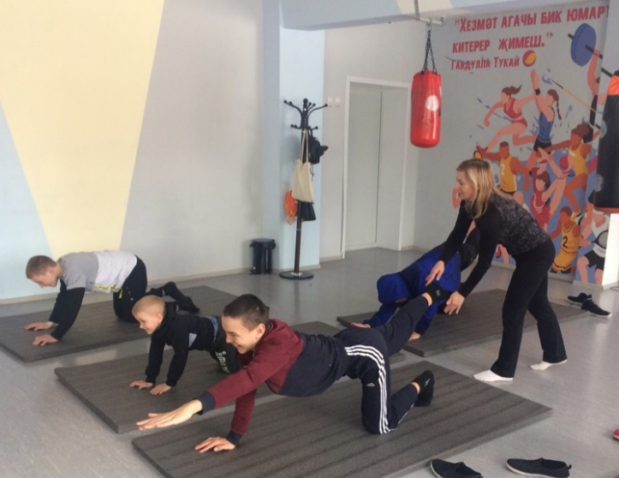
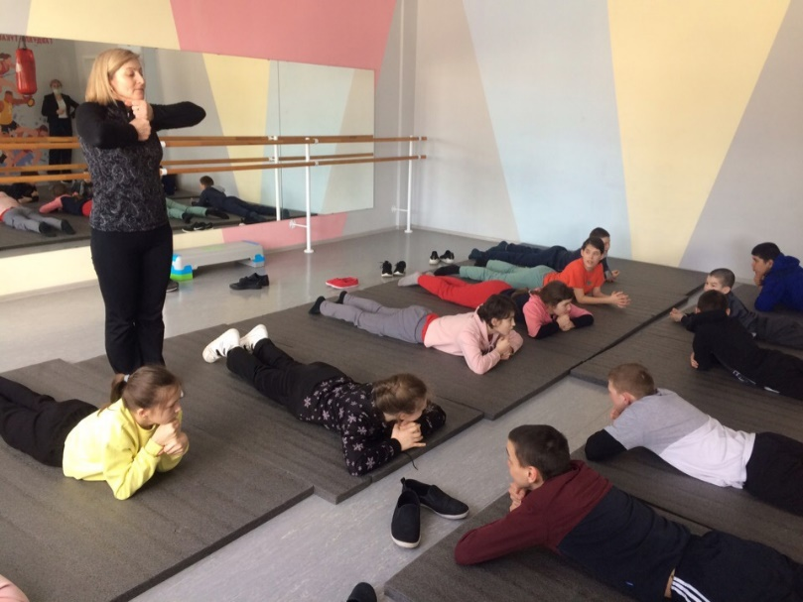
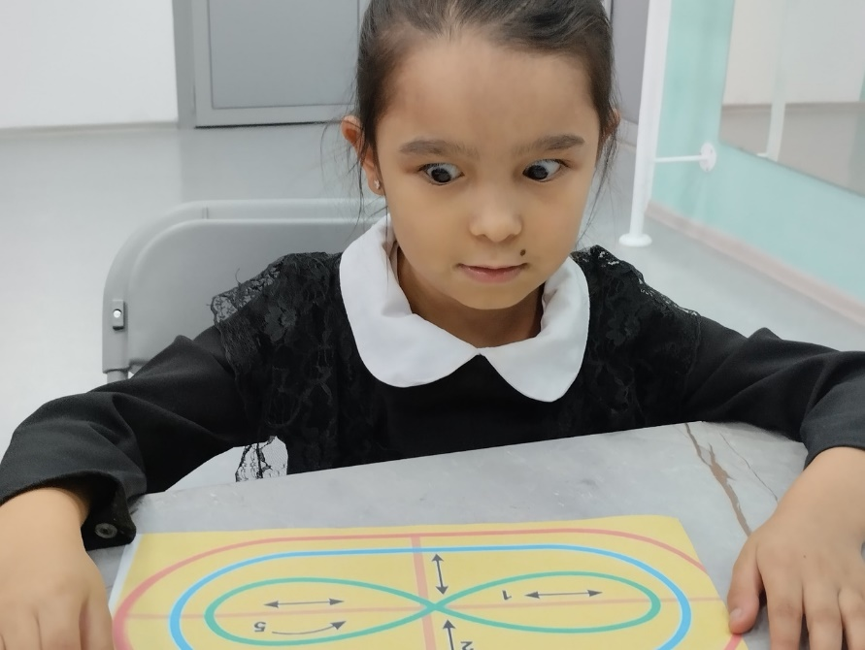
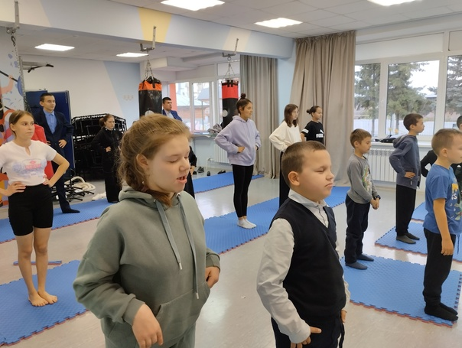
ОЗДОРОВИТЕЛЬНАЯ ФИЗКУЛЬТМИНУТКА

Slide 9
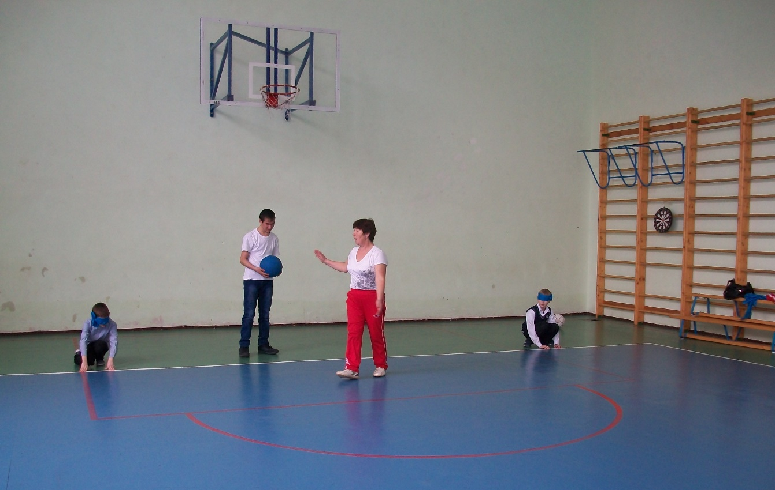
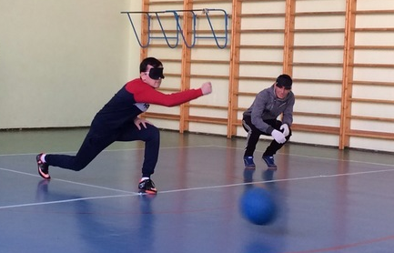
ГОЛБОЛ - СПОРТ ДЛЯ СЛЕПЫХ,
ВКЛЮЧЕН В ПРОГРАММУ ПАРАЛИМПИЙСКИЙХ ИГР

Slide 10
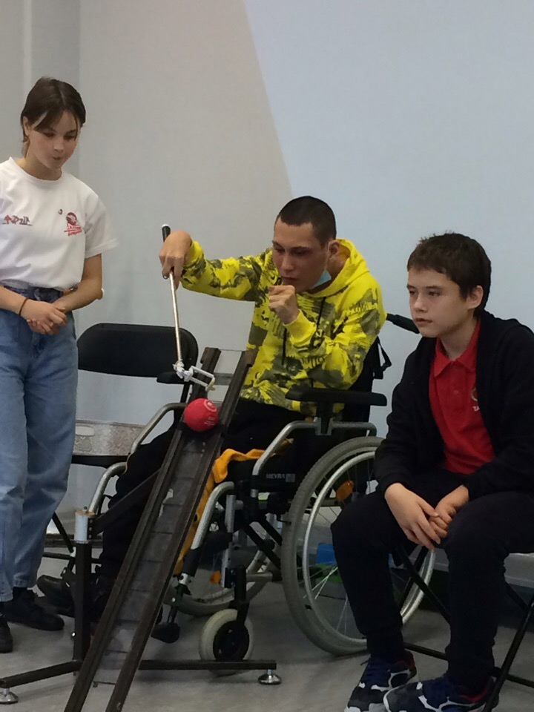
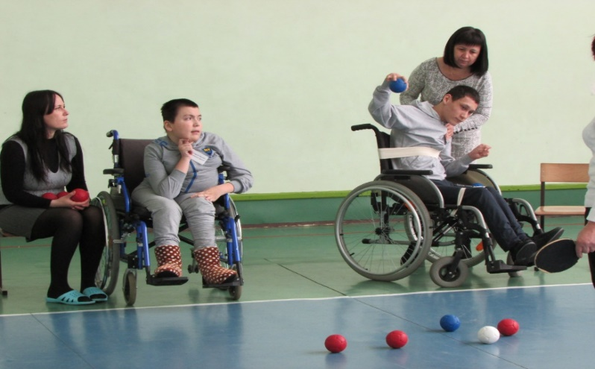
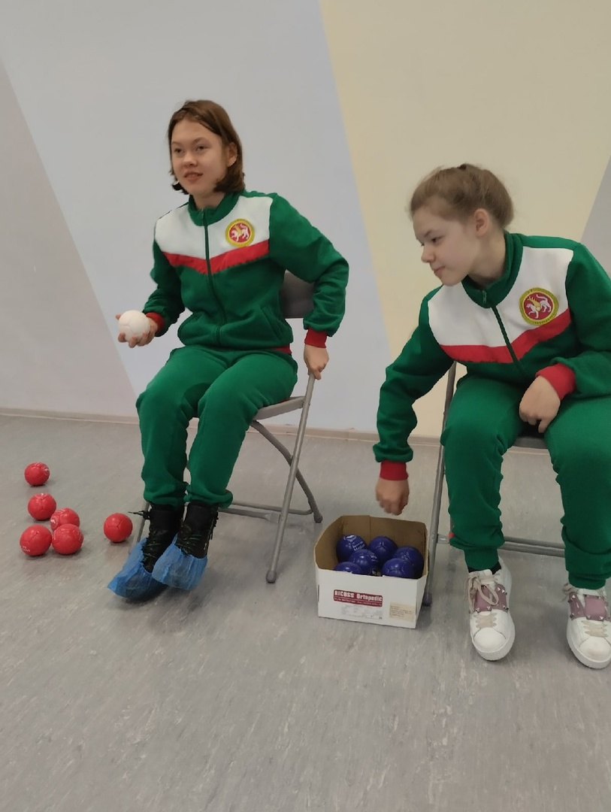
ИГРА БОЧЧА
РАЗВИВАЮЩИЙ ВИД СПОРТА ДЛЯ ИГРОКОВ С ДЦП

Slide 11
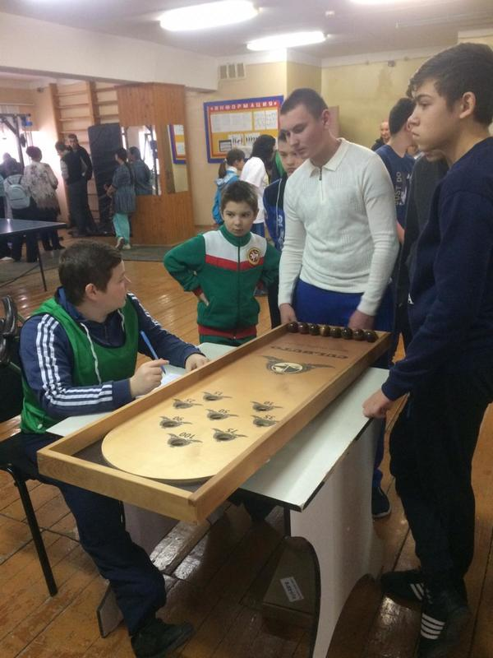
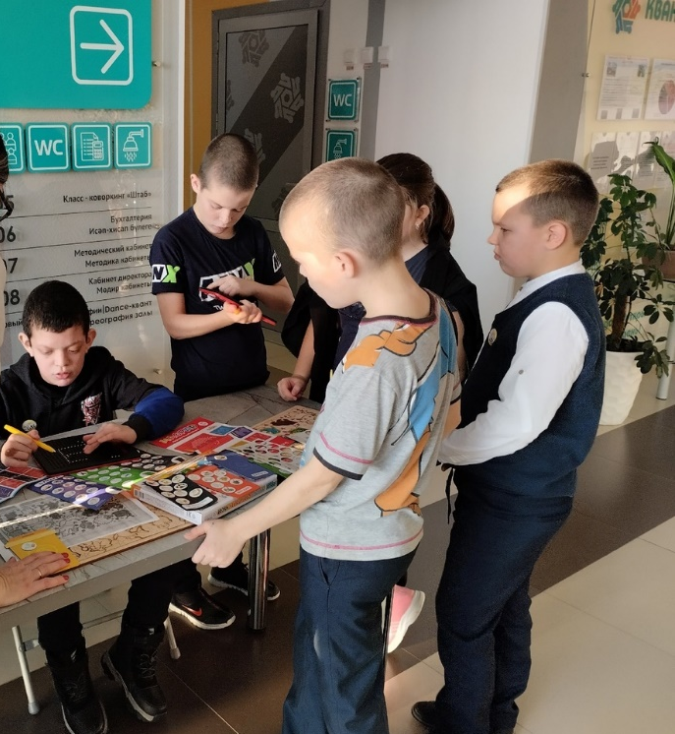
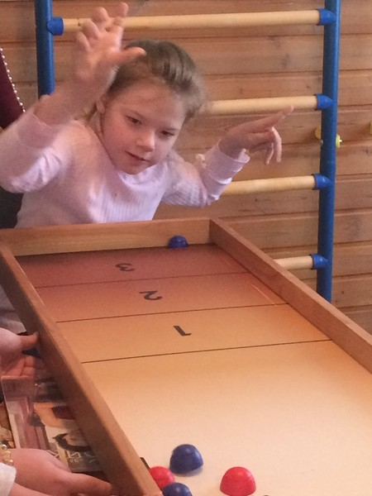
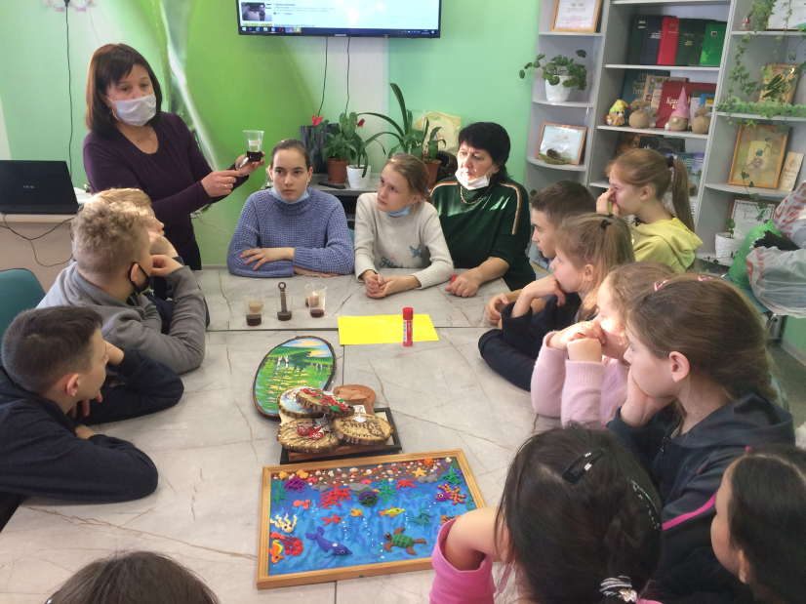
НАСТОЛЬНЫЕ ИГРЫ

Slide 12
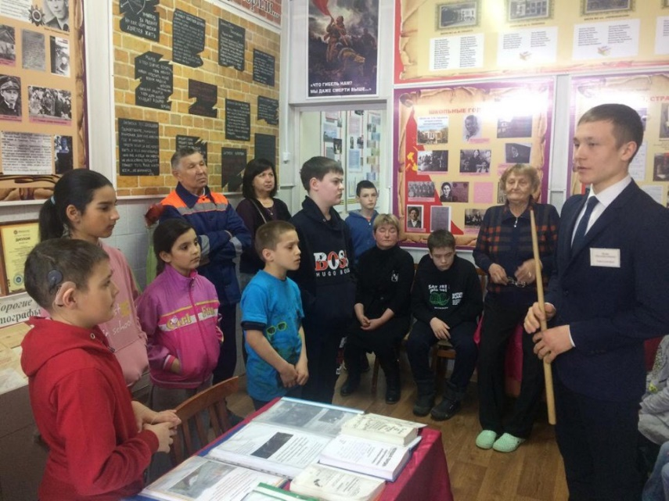
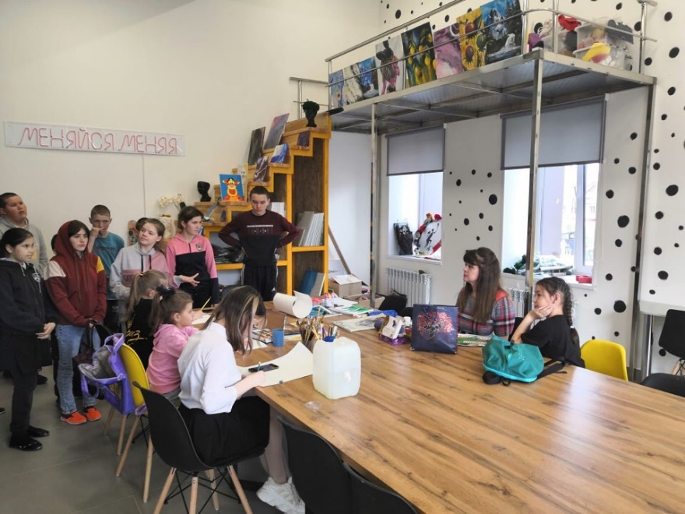
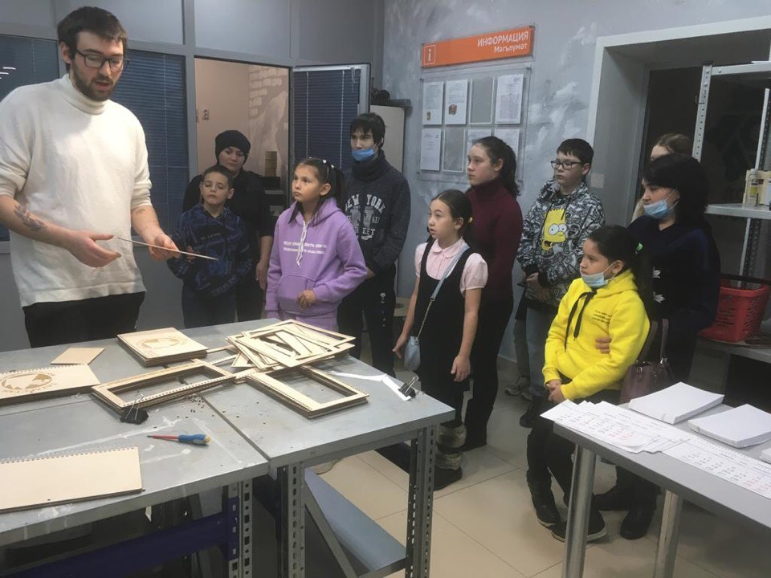
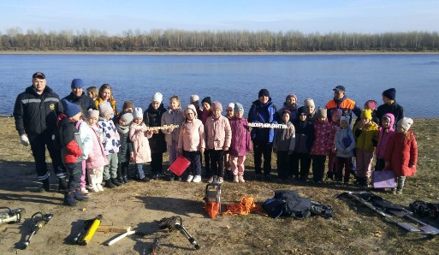
ЭКСКУРСИИ

Slide 13
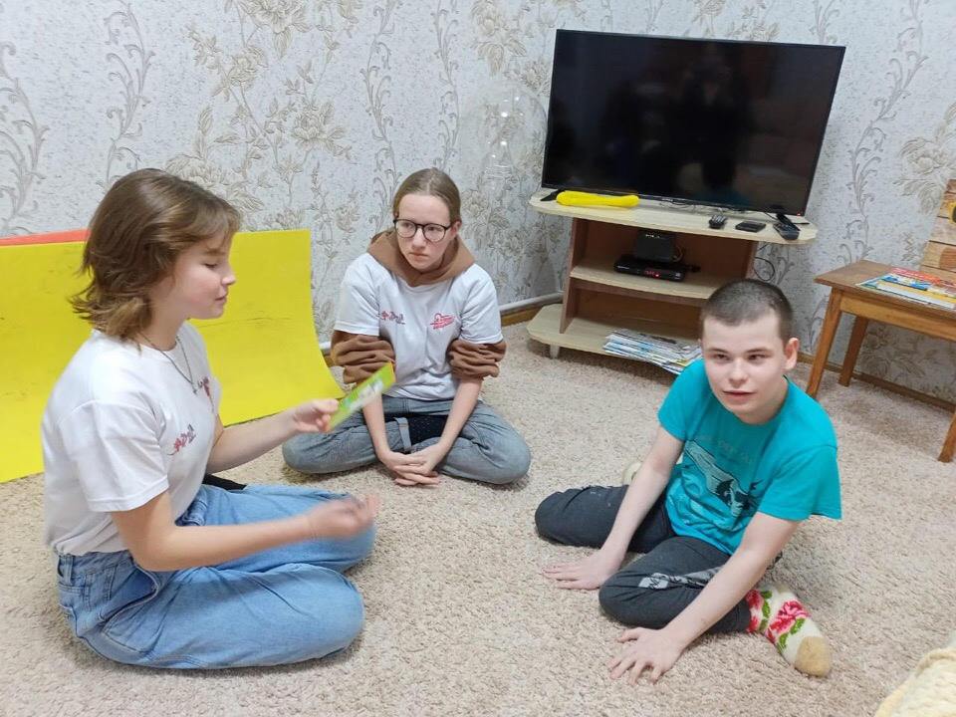
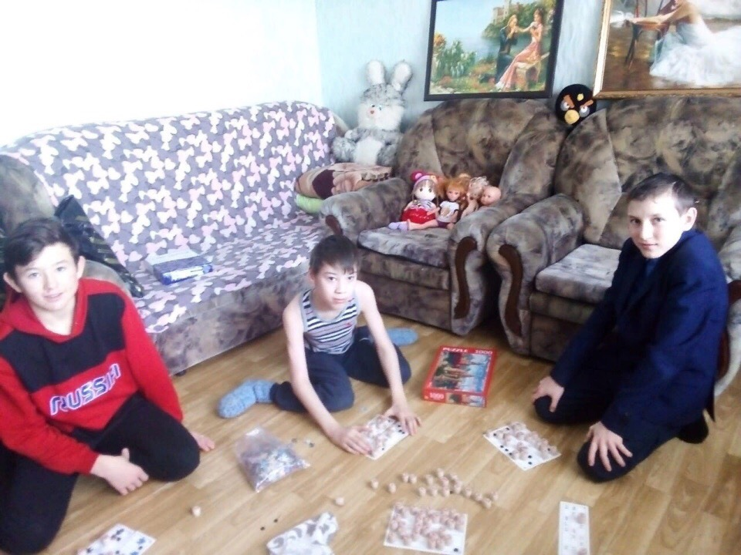
ПОСЕЩЕНИЯ НА ДОМУ

Slide 14
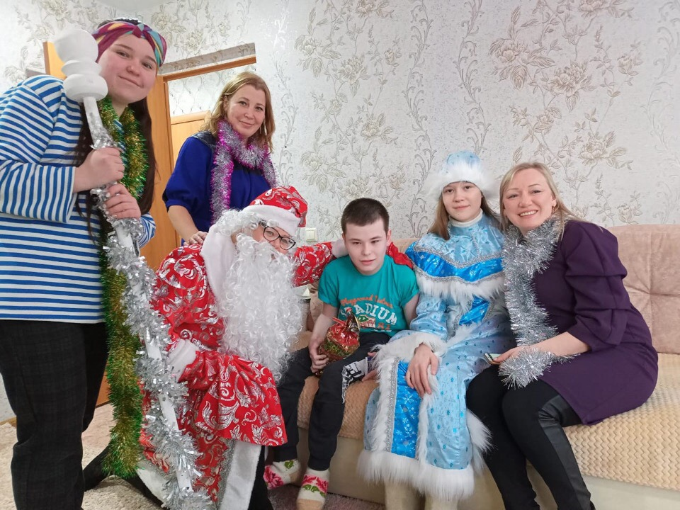
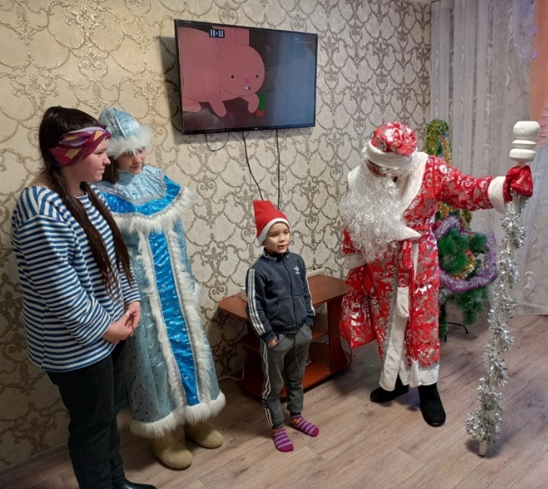
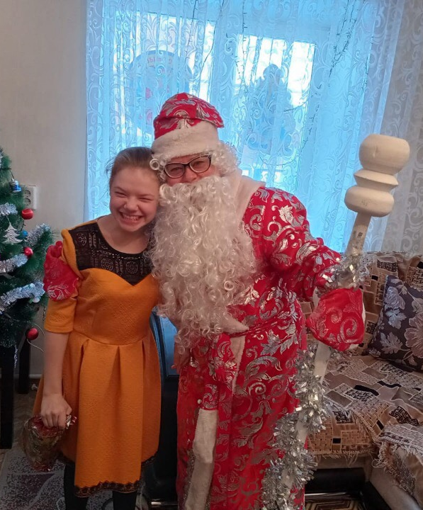
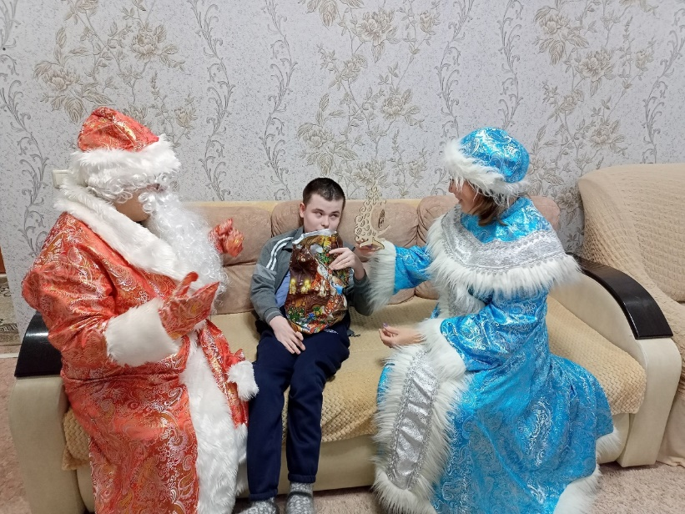
ПОЗДРАВЛЕНИЯ НА ДОМУ
ДЕДА МОРОЗА

Slide 15
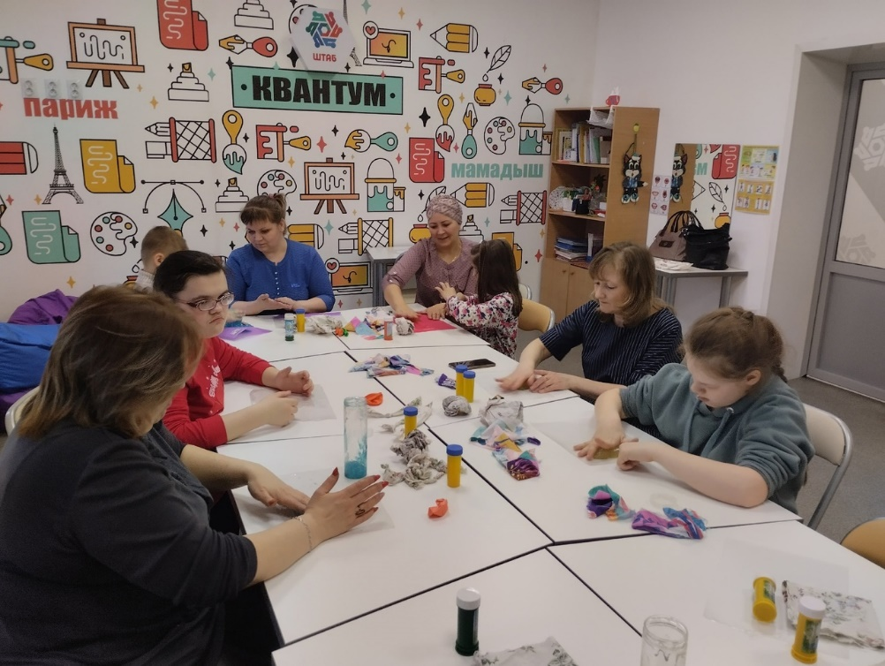
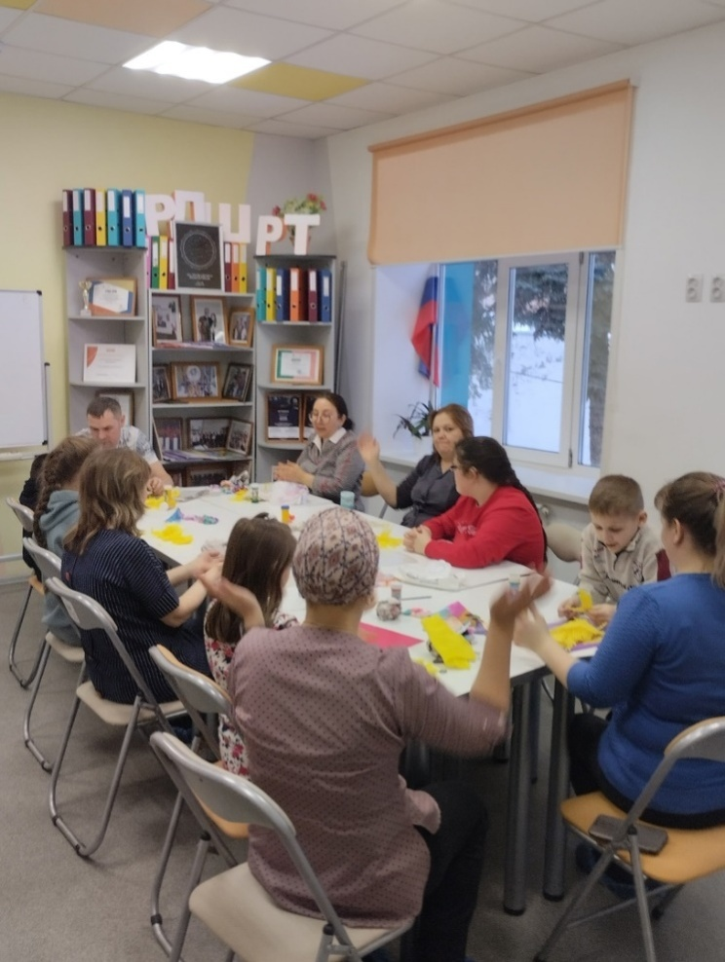
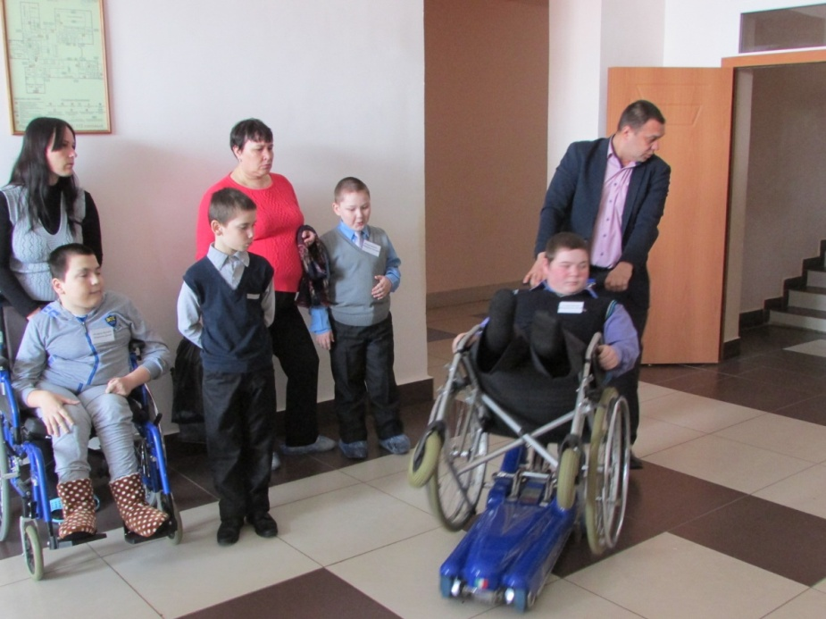
ШКОЛА РОДИТЕЛЕЙ

Slide 16
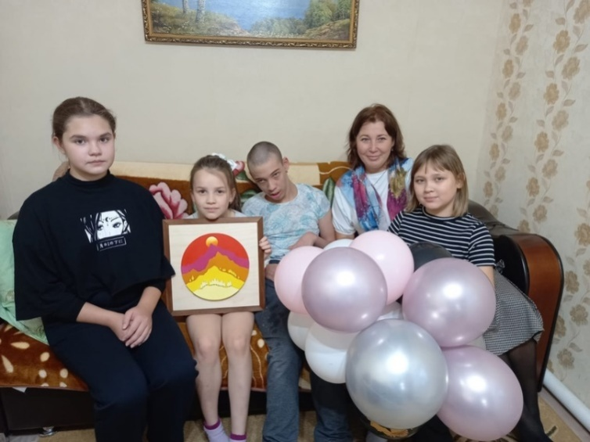
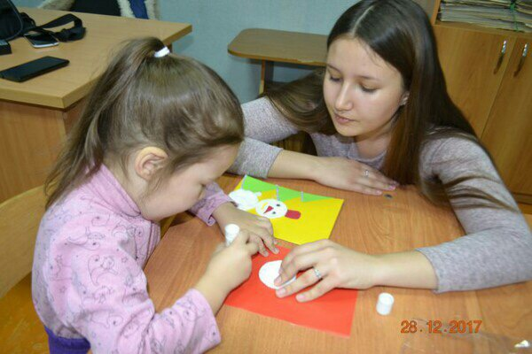
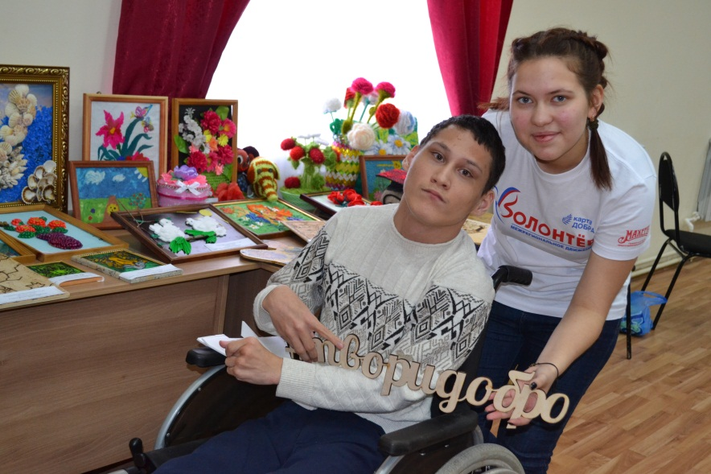
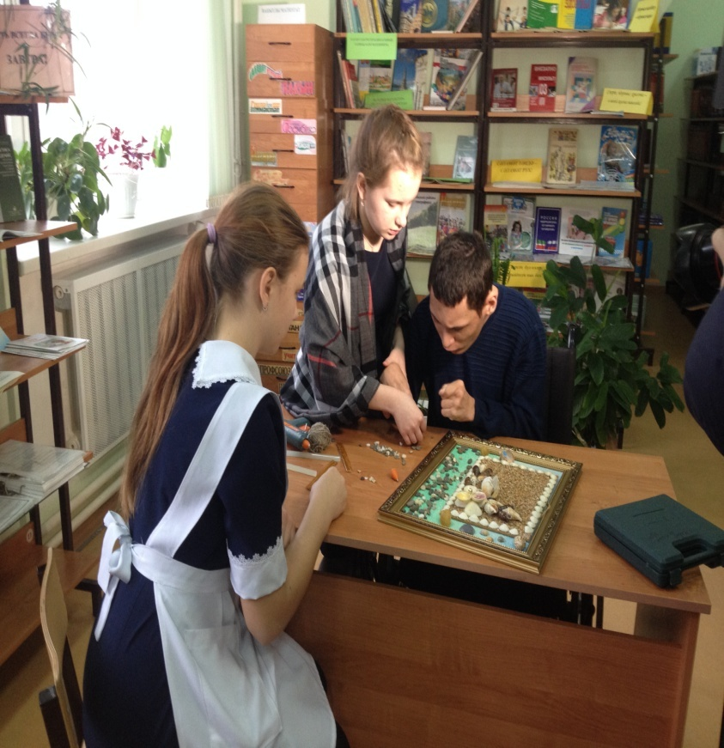
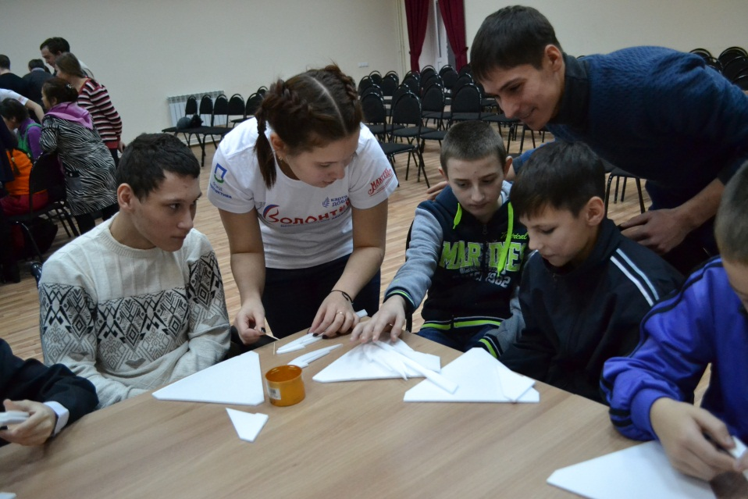
ВЗАИМОДЕЙСТВИЕ С ВОЛОНТЕРАМИ

Slide 17
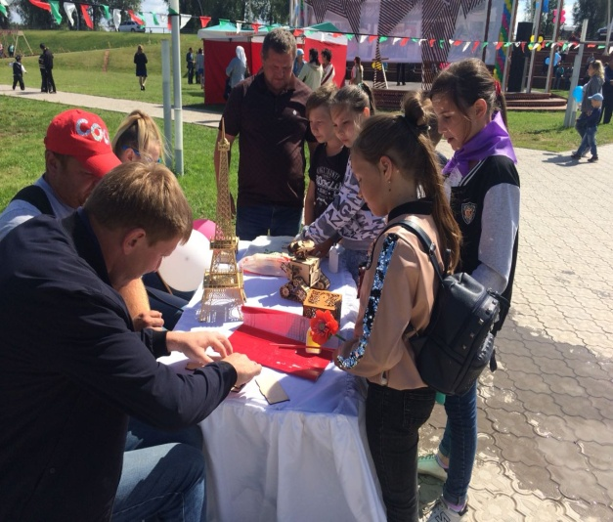
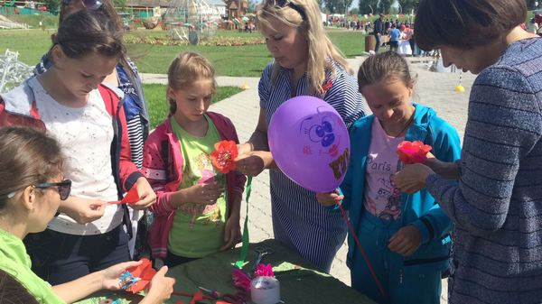
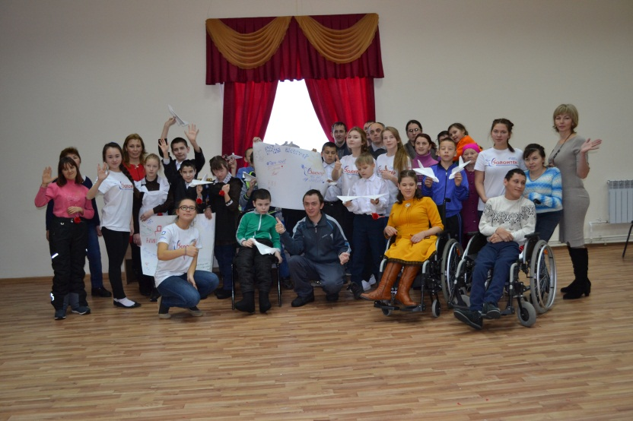

ФЕСТИВАЛИ

Slide 18



АКЦИЯ «ДОБРЫЙ КВАНТУМ»

Slide 19




БЛАГОТВОРИТЕЛЬНЫЕ ЯРМАРКИ

Slide 20

ЛЕЧЕБНАЯ ФИЗИЧЕСКАЯ КУЛЬТУРА

Slide 21


ПОЧУВСТВУЙ ВОДУ

Slide 22



ПОЧУВСТВУЙ ВОДУ
СЕМЕЙНОЕ ПЛАВАНИЕ «РОДИТЕЛИ + ДЕТИ»

Slide 23


ПОЧУВСТВУЙ ВОДУ

Slide 24


ПОЧУВСТВУЙ ВОДУ

Slide 25



ПОЧУВСТВУЙ ВОДУ

Slide 26




ЭКОЛОГИЯ В ТВОРЧЕСТВЕ

Slide 27


ЭКОЛОГИЯ В ТВОРЧЕСТВЕ

Slide 28



ЭКОЛОГИЯ В ТВОРЧЕСТВЕ

Slide 29




ЭКОЛОГИЯ В ТВОРЧЕСТВЕ
ФОРМИРОВАНИЕ БЕРЕЖНОГО ОТНОШЕНИЯ К ПРИРОДЕ В ИГРОВОЙ ФОРМЕ

Slide 30



ИГРА «КТО НАСЛЕДИЛ?»

Slide 31



ЭКОЛОГИЯ В ТВОРЧЕСТВЕ
РАБОТА С БРОСОВЫМ МАТЕРИАЛОМ

Slide 32


ЭКОЛОГИЯ В ТВОРЧЕСТВЕ

Slide 33



АКЦИЯ «ЧАЙ ПОБЕДЫ»

Slide 34


АКЦИЯ «ЧАЙ ПОБЕДЫ»

Slide 35


АКЦИЯ «ЧАЙ ПОБЕДЫ»

Slide 36


АКЦИЯ «ЧАЙ ПОБЕДЫ»

Slide 37
https://vk.com/public207193254

Slide 38
Спасибо за внимание!

